Slide 1
Postavení a ochrana nezletilých v pracovním právu
MICHAL BLAŽEK, ROMAN ZAPLETAL
PODZIM 2019

Slide 2
https://www.unicef.cz/o-nas
„Všechny děti bez rozdílu rasy, pohlaví a původu mají právo na zdraví a přiměřenou výživu, vzdělání, ochranu před konflikty, týráním a jakýmkoliv zneužíváním a vykořisťováním. Milionům dětí zejména v rozvojových zemích jsou však tato elementární práva dosud odepřena.“

Slide 3
BLOOMOVA TAXONOMIE
APLIKOVAT
POCHOPIT
ZAPAMATOVAT
ANALYZOVAT
VYHODNOTIT
TVOŘIT

Slide 4
CO OVLIVŇUJE PROCES UČENÍ?

Slide 5
KOLOKVIUM
PODMÍNKY ÚSPĚCHU (75 % ze 100 %)
motivační dopis (5 %)
aktivní docházka ověřována dílčími úkoly (65 %)
četba textů (10 %)
natáčení videa (10 %)
písemné plnění (10 %)
práce ve skupinách (10 %)
řešení případů (10 %)
komunikace a prezentace (15 %)
moot court (30 %)
KRITÉRIA:
včasnost, obsah, správnost, nápad (kreativita)

Slide 6
OBSAH KURZU

Slide 7
Právní prameny
Úmluva MOP o zákazu opatření k odstranění nejhorších forem dětské práce, Úmluva MOP o nejnižším věku pro vstup do zaměstnání
Evropská sociální charta, Listina základních práv EU, Úmluva o právech dítěte
Směrnice Rady 94/33/ES o ochraně mladistvých pracovníků
Listina základních práv a svobod
Zákoník práce, Zákon o zaměstnanosti, Občanský zákoník

Slide 8
Teoretické vymezení pojmu dětská práce a zákaz dětské práce

Slide 9
ÚKOL NA 2. SEMINÁŘ
JUDIKATURA
VIDEO

Slide 10
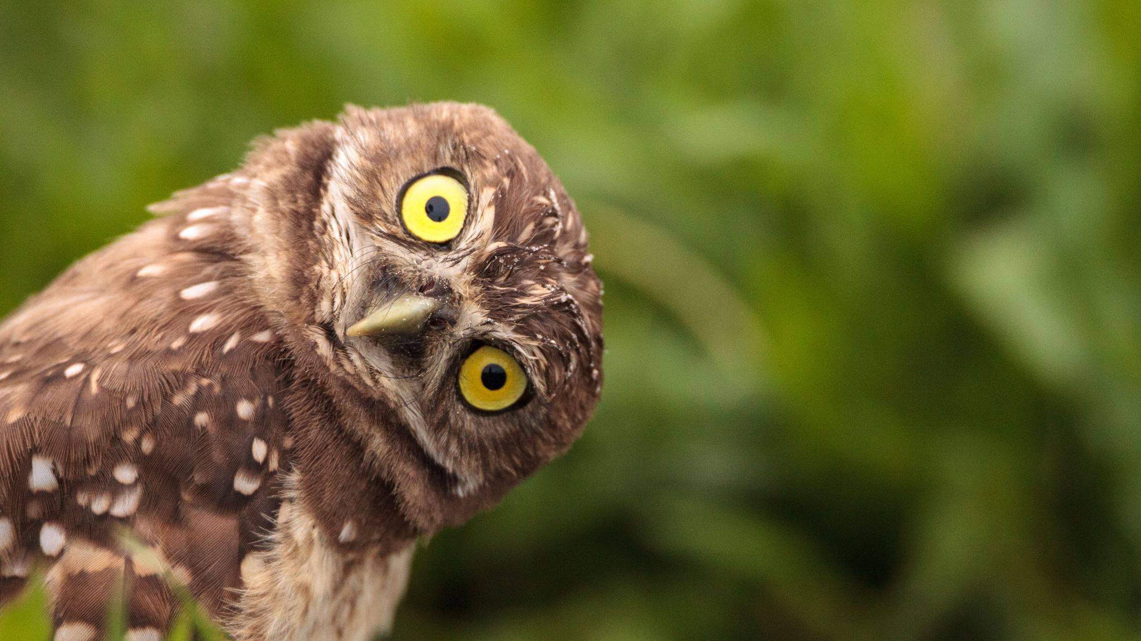
Radostný den

